Slide 1

SJEDINJENJE NEBA I ZEMLJE : HRIST U FILIBLJANIMA I KOLOŠANIMA
1. tromesečje 2026. Prezentacija biblijske pouke 28. mart 2026.

Slide 2


Upamtite redak
1. Solunjanima 5,18:
“Molite se Bogu bez prestanka. Na svačemu zahvaljujte, jer je ovo volja Božja u Kristu Isusu za vas“

Slide 3




Pavlovo srce ispunjeno je ljubavlju. Njegova ljubav prema suradnicima odražava
njegovu ljubav prema crkvi. Ta ljubav i briga za vernike otkrivaju njegovu želju da
zna kako su i da ih uteši (Kol. 4,8).Pouka za ovu sedmicu ima tri glavne teme:
1. Misija je udruženi napor ljudi koji rade u bliskoj povezanosti.
2. Budući da je misija udruženi napor, crkveni vođe i misionari
moraju imati jasan cilj — da članovi crkve “duhovno sazru i potpuno
ostvare sve ono što želi Bog” (Kol. 4,12).
3. Duboka ljubav prema Isusu isključuje svaku mogućnost prilagođavanja
mjerilima ovoga svijeta i s materijalizmom koji ga odlikuje.

Slide 4


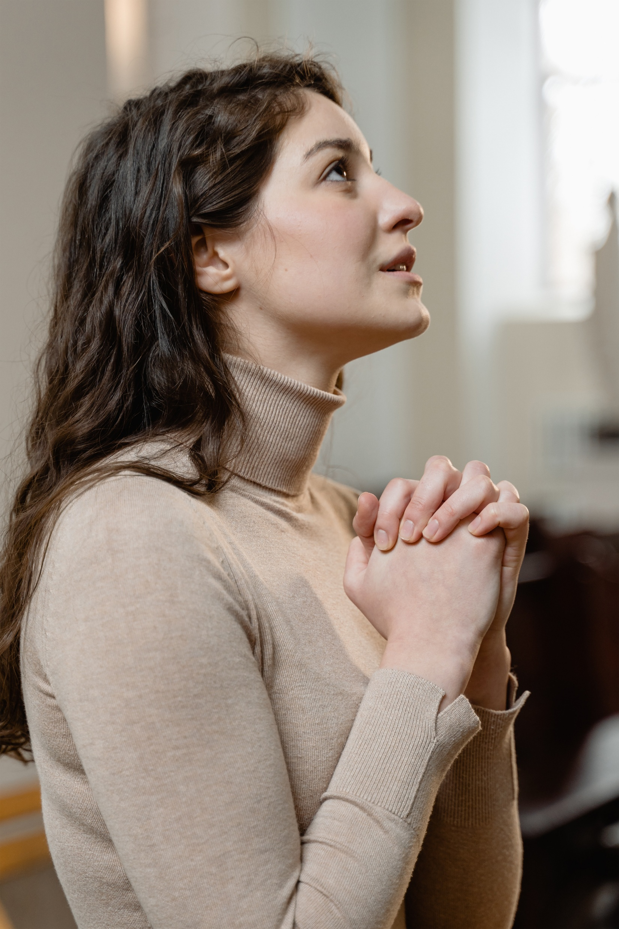

“Zahvaljujte na svemu, jer je to Božja volja za vas u Hristu Isusu."
1. Solunjanima 5,18 NSP

Slide 5

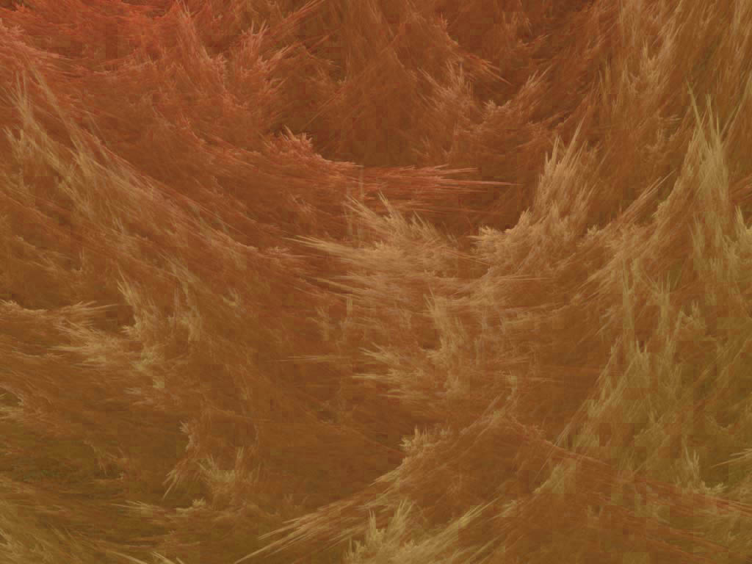
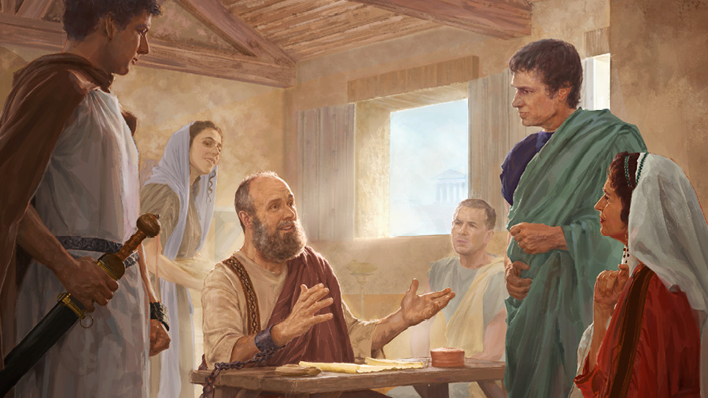
Pavle je radio sa raznim kolegama i iz srca je prepoznao rad onih koji su bili posvećeni održavanju i jačanju crkava.
Izaslanici
Thik i Onesim (Kol. 4,7-9).
Oni od obrezivanja
Aristarh, Marko i Isus zvani Just (Kol. 4,10.11).
Luka i Demas (Kol. 4,14).
Nimfa i Arhip (Kol. 4,16-18).
Crkvene vođe
Voljeni lekar
Službenik
Epafras (Kol. 4,12.13).
Na kraju pisma Kološanima, Pavle šalje pozdrave od svojih saradnika i pozdravlja vernu braću u Kolosima.
Takođe ubacuje Epafrasovu žarku želju: "da vas Bog učvrsti, da budete zreli i potpuno uvereni u ono što Bog hoće ." (Kol. 4,12 NSP).

Slide 6

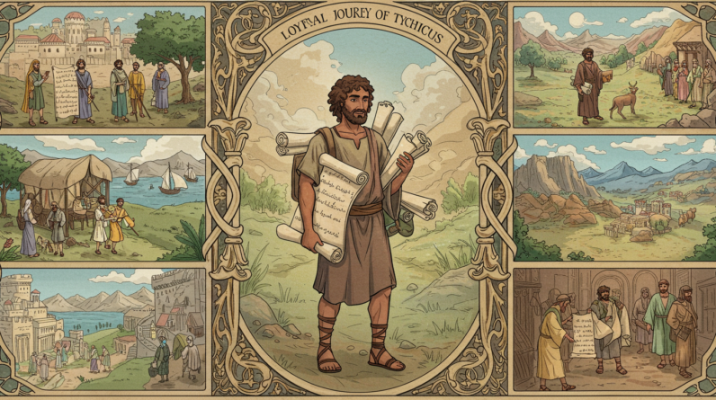
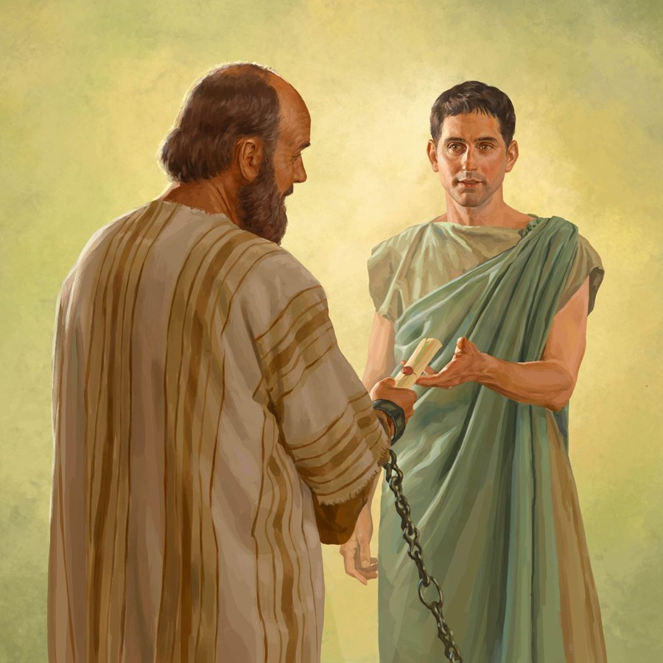


MISIONARI
“Za meni kazaće vam sve Tihik, ljubljeni brat i verni sluga i drugar u Gospodu.[...] (Šaljem ga) S Onezimom vernimi ljubaznim bratom vašim, Oni će vam sve kazati kako je ovde.” (Kološanima 4,7.9)
Osim što je evangelizirao u najvažnijim gradovima Carstva, Pavle je pisao pisma kako bi održao kontakt sa crkvama ili ohrabrio one koje nije lično poznavao.
Ta su pisma poslana preko voljene i verne braće (Kol. 4,7-9).
TIHIK
ONEZIM
Na Pavlovom trećem misionarskom putovanju, on ga prati kako bi doneo dar u Jerusalim.—Dela 20,4. Pomaže Pavlu u Rimu i nosi pisma Efescima i Kološanima (Ef. 6,21; Kol. 4,7). Kad je Pavle pušten, mogao je zameniti Tita na Kreti (3,12). Tokom Pavlova poslednjeg zatočeništva, poslan je kao pastor u crkvu u Efezu (2. Tim. 4,12).
Rob koji je pobegao od svog gospodara, Filemona. Obratio se tokom Pavlovog prvog zatočeništva u Rimu. Pavle ga je poslao natrag svom gospodaru, zajedno sa dirljivim pismom, da ga Filemon tretira sa hrišćanskom naklonošću (Filemon 1,10). Zajedno sa Tihikom predao je poslanicu Kološanima (Kol. 4,9).

Slide 7

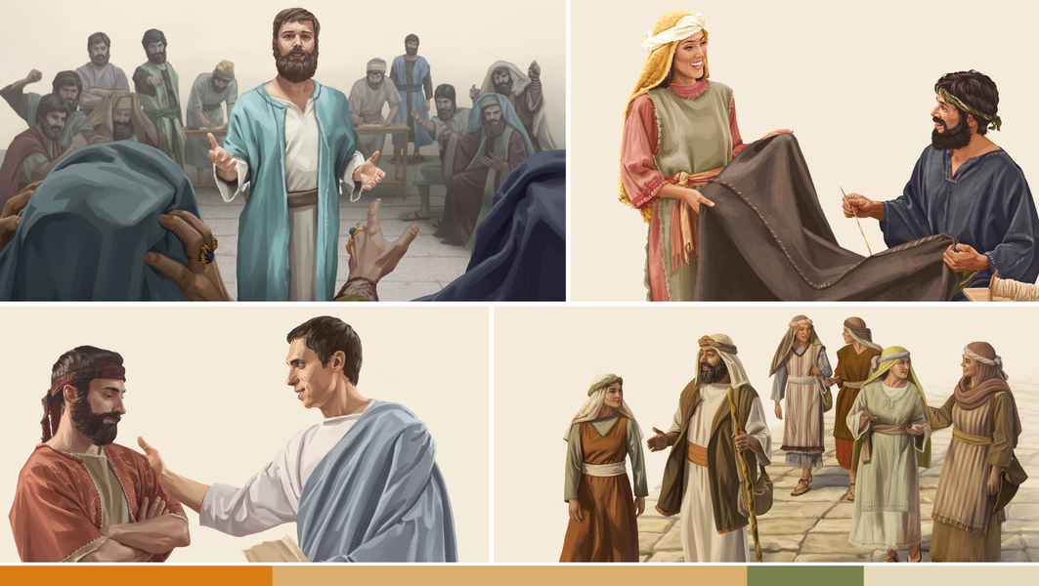
ONI IZ OBREZIVANJA
“… Ovo su jedini moji pomagači u carstvu Božjemu, koji su mi bili uteha.” (Kološanima 4,11)
Pavle je nastojao da sruši zidove koji su delili Crkvu. Okružio se saradnicima iz celog sveta i iz različitih sredina. Židovi i neznabošci, Azijati i Evropljani rade svi zajedno u skladu.
Njegova vizija bila je da ostvari ujedinjenu crkvu koja bi radila na ostvarenju zajedničkog cilja: propovedanje Evanđelja.
ARISTARH
Bio je rodom iz Soluna (Dela 27,2). Imao je problema tokom pohoda u Efezu (Dela 19,29). Pratio je Pavla da prinese žrtvu u Jerusalimu.—Dela 20,4. Bio je zatvoren sa Pavlom u Rimu i poslao pozdrave Kološanima i Filemonu
(Kol. 4,10; Filem. 1,24).
MARKO
Nećak Pavlovog prvog pratitioca, Varnave, napustio je misiju u Pamfiliji, a Pavle je odbio da ga povede na drugo putovanje (Dela 15,37.38). Pratio je svog ujaka i posta postao korisan evanđelist Pavlu (Dela 15,39; 2. Tim. 4,11). Petar ga je tretirao kao sina (1. Pet. 5,13). On je autor Evanđelja po Marku).
ISUS (JUST)
Znamo za njega samo da je bio Židov i da je bio poznat pod nadimkom "Pravednik" (Kol. 4,11).

Slide 8

SLUŽBENIK
“Pozdravlja vas vaš Epafras koji je od vas, sluga Isusa Hrista, on se jednako trudi za vas u olitvama da budete savršeni i ispunjeni svakom voljom Božjom.” (Kološanima 4,12)
Epafras je pomogao širenju evanđelja u Kolosi, Hierapolisu i Laodikiji, crkvama koje je duboko voleo (Kol. 4,13). Uz Epafrasov pozdrav, Pavle uključuje i svoje želje za Kološane (Kol. 4,12):
Poučavao je crkvu u Kolosi, upoznajući ih široko poznatim Evanđeljem, (Kol. 1,7). Pavle ga predstavlja sa tri titule: "dragi službenik"; "sluga Hristov"; i "saborac" (Kol. 1,7; 4,12).
EPAFRA
Da budete čvrsti
Morate ostati nepokolebljivi, osobito pred zamkama neprijatelja
(Ef. 6,11).
Budite savršeni
Ova savršenost postiže se samopožrtvova-nom ljubavlju (Matej 5,44.48), Razvijajte se uvek u njoj (Filib. 3,12).
Budite potpuni
Budite ispunjeni svime što možemo primiti od Boga.

Slide 9

VOLJENI I OBIČNI
“Pozdravljaju vas Luka lekar ljubazni i Dimas.” (Kološanima 4,14)
LUKA
Autor Evanđelja po Luki i Dela apostolskih, smatra se biografom Pavla (Luka 1,1-4; Dela 1,1). Po zanimanju je lekar, a Pavle ga naziva „ljubazni". Ostao je uz Pavla do njegove smrti (2. Tim. 4,11)
DIMAS
Bio je Pavlov saradnik tokom njegovog prvog zatočeništva u Rimu (Filemon 1,24). Međutim, u vreme Pavlovog poslednjeg zatočeništva napustio ga je, "voleći ovaj svet" (2. Tim. 4,10).
Da je spomenut samo u Kološanima 4,14, Dimas bi ostao kao veran suradnik Pavla.
Kontrast između Luke i Dimasa vidljiv je tokom vremena. Luka je bio voljen zbog svog rada, Dimas je volio svet i napustio je Pavla.
Luka je ostao čvrst u nadi za Drugi dolazak i Novu Zemlju. Dimas je voleo slavu ovog sveta više nego slavu koja treba doći.
Prestao je voleti Isusa i dao je svoje srce svetu (1. Jovan. 2,15).

Slide 10

VOĐE CRKVE
“Pozdravite braću u Laodikiji i Nimfi zajedno sa crkvom koja se okuplja u njenoj kući.” (Kološanima 4,15 NSP)
O Nimfanu znamo samo da je vodio crkvu u gradu Laodikiji. Ne znamo ni je li bio muškarac ili žena, jer neki rukopisi kažu "njegova kuća", drugi "njihova kuća", a neki – najviše – "njezina kuća”.
„Sin“ Filemona, rodom iz Kolose, bio je jedno vrijeme Pavlov pratilac (Filemon 1,1.2). Pavao ga moli da nastavi raditi u službi (kao đakon, pastor ili starješina crkve u Kolosima).
NIMFAN
ARHIP
Pavao moli Kološane da se njegovo pismo pročita onima u Laodikiji, i da pročitaju pismo koje je napisao Laodikejcima u Kolosi (Kol. 4,16).
Tako spominje dva glavna vođe tih crkava: Nimfana [iz Laodikije] i Arhipa [iz Kolose.] (Kol. 4,15.17).
Ne znamo Pavlovu poruku Laodikiji, iako znamo poruku koju im je apostol Jovan napisao 30 godina kasnije (Otk. 3,14-22).

Slide 11

“Služba koju pružamo Bogu zahteva integritet uma, duše i snage. Trebamo se bez zadrške posvetiti Bogu kako bismo ponudili nebesku, a ne zemaljsku sliku. Mora se manifestovati preporod osetljivosti, kako bi um bio potpuno probuđen za posao koji treba da se obavi u svim društvenim slojevima, visokim i niskim, bogatim i siromašnim, obrazovanim i neukim. Moramo otkriti nežnost sličnu onoj velikog Pastira koji nosi jaganjce u naručju, čuva svoje stado od svakog zla i vodi ga sigurnim putem. Kristovi sledbenici treba da pokazuju nežnost i saosećanje te snažnu želju da prenesu istine večnog života svima koji ih prime."
Elen G. Vajt, Hrist Pobjednik, 9. februar

Slide 12
ZAKLJUČAK
Završne reči apostola Pavla u Poslanici Kološanima prožete su ljubavlju i iskrenom brigom za crkvu. Tihik i Onezim su ljubljena braća (Kol. 4,7.9). Luka je voljeni lekar (Kol. 4,14). Pavlovo srce ispunjeno je ljubavlju. Pavlova želja u vezi sa članovima crkve u Kolosima jest da budu “zreli i puni svega” (Kol. 4,12). Zbog toga on okuplja “tim iz snova” koji će raditi sa njim. Zaista, odeljak u Kol. 4,7-14 iznosi opis hrabrih hrišćanskih vojnika koji su uključeni u najvažniju od svih borbi — duhovni rat. Pavle nas uči da je misija timski rad. U svojem radu za crkvu u Kolosima, Tihik i Onezim su na čelu, poslani od strane Pavla da donesu i prikupe vesti (Kol. 4,7-9). Međutim, i drugi Pavlovi saradnici bili su duboko posvećeni vernicima crkve u Kolosima (Kol. 4,10-14).

Slide 13
PRIMENA
?
Kako mi znanje iz pouke: ”Ostati u svemu što je po Božjoj volji”, može pomoći danas?
Razumevši da mi Isus želi pomoći, da se podsetim naloga: ”Prestanite i znajte da sam ja Bog (Ps. 46,10), da shvatim da je Biblija još uvek Božji najveći dar koji otkriva Njegov plan otkupljenja,
Da li želim usred društvenih i kulturoloških uticaja da prihvatim Sveto pismo kao autoritativno, nepogrešivo otkrivenje Božje volje?
Da li želim da ostanem veran celom Pismu a to znači da vršim zapovesti Božje i čuvam svedočanstvo Isusa Hrista?

Slide 14
PRENOŠENJE ISTINE
?
Koje promjene trebamo ostvariti u svom životu?
Koje biblijsko načelo iz ove pouke možemo primijeniti danas?

Slide 15
PLAN
?
Kako pouku: ”Ostati u svemu što je po Božjoj volji”, možemo da koristimo iduće sedmice?
Razgovarajte u razredu ili skupini:
1. Pročitaj Kol. 4,7.9 uporedi s Ef. 6,21. Kako je Tihik opisan? Šta Pavle navodi zašto je njega i Onezima poslao u Kolose?
2. Pročitaj Kol.. 4,10.11. S obzirom na probleme u Kolosi koja poruka se mogla preneti preko tih pozdrava?
3. Pročitaj Kol. 4,12.13. Koji cilj je tu opisan i kako se trebao ostvariti?
4. Pročitaj Kol. 4,14.15; 2. Tim. 4,10.11. .U čemu se Luka razlikovao od Demasa i zašto?
5. Pročitaj Marko 13,32-3; Titu 2,11-14; 2. Pet. 3,10-14; Otk.3,17-21. Koji savet je upućen onima koji čekaju Drugi dolazak?
6. Pročitaj Kol. 4,16-18 uporedi s 2,1-3. Kakva je povezanost sa Posl. Kol. koja je isto trebala da se pročita u Laodikijskoj ctkvi?
7. Pročitaj Isa. 60,1-3 up.s Otk. 18,1-4; Isa. 62,1-5; Otk. 19,7.8.. Koje sličnosti postoje između poruka u te dve knjige?
8. Pročitaj Otk. 14,14-16. Kakve veze ima stih iz Otk. 14,12 sa razvojem događaja u okviru ranog i poznog dažda?
9. Pročitaj Otk. 14,12.. Kada će konačno Zemlja i Nebo moći da se sjedine?

Slide 16
PRENOŠENJE ISTINE
?
Koje promjene trebamo izvršiti u našem životu?
ODLUČITE!
Starting this week,, I will depend upon Christ’s righteousness not on my own righteousness
Starting this week, I will submit my plans to God daily
NAČELO
PRIMJENA
PROBLEM
ODLUKA
Iako je proteklo više od dvije tisuće godina od kada su ove knjige napisane, svijet u ko- jem danas živimo, du-hovno gledano, ne ra- zlikuje se mnogo od onog svijeta. I mi sto- jimo na granici nebe- skog kraljevstva pa ostaje pitanje: Hoćemo li uz Božju pomoć za- vršiti našu MISIJU?
Naš plan proučavanja ovih poslanica izgleda ovako. Tromjesečje je podijeljeno u dvije slične tematske cijeline: 1. Prvih sedam tjedana prou- čavat ćemo Poslanicu Filipljanima. 2. Sljedečih šest tjrdana na redu je Poslanica Kološanima. Svaki tjedan obradit ćemo jednu temu ključnih događaja iz Pavlovog života. Božanski poziv se upućuje i nama danas: „Pazi na službu da je izvršavaš” (Kol. 4,17). Što je tvoja odluka?
Sjećate li se vašeg najtežeg posla kojeg ste ikada radili? Zar je taj posao stvarno bio pretežak? Niste li podigli ljestvicu očekivanja malo previsoko? Tko je bio problem, vaše shvaćanje posla koga ste radili ili oni koji su vam u tome pomaga- li? Ima onih koji bi zahvalili na takvom poslu i mirno se povukli. Ne zaboravite, Bog nikad ne daje posao a da ne pripre- mi snagu da ga obavimo. Je si li spre-
man ispuniti Kristov nalog?
1. Ovog tromjesečja bit ćemo za- okupljeni proučavanjem dvaju Pavlovih poslanica: Filipljanima i Kološanima. Obje imaju slične poruke: Jedino Isus može sjedi- niti nebo i zemlju!
2. Događaji iz prošlosti sada tre baju biti opomena i izvor nezabo- ravnih pouka za nas danas. Učimo od Pavla, makoliko okol- nosti bile drukčije, nalog je os- tao isti: „Ja te šaljem. Isus!”

